Slide 1
스마트모빌러티서비스 프로젝트 평가 개요
프로젝트 주제
특정 지역(최대 구 단위) 대상 도시 내 사회적문제(교통, 환경, 범죄예방, 고령자, 교통약자 등)를 분석하고, 이를 해결하기 위한 교통/모빌리티 차원의 창의적이면서 실현가능한 방안을 제시하시오. 예 ) 늦은 시간대 범죄 예방을 위한 자율주행 순찰차
평가 방법
제출물 & 제출일정
포스터 A0사이즈 (가로로 제작)
11월 24일(수) 밤 12시
아주 BB내 과제 제출 형식으로 제출
구분 | 평가기준 | 배점
현황조사 및 문제점 도출 | 대상지 현황 및 문제점 분석 | 10
해결방안 제시 | 해결방안의 창의성 | 10
 | 해결방안의 구체성 | 10
 | 해결방안의 지속가능성 | 5
발표 | 포스터 디자인 | 10
 | 발표 및 QnA | 10
Peer-Review | 동료평가 | 5
합계 |  | 60
발표방식
조교가 컬러출력을 통해 발표일자에 맞추어 강의실 벽(wall)에 부착 예정
11월 25일(목) & 11월 28일(월) – 포스터 벽에 부착 후 평가 진행 (peer-review 포함)

Slide 2
스마트모빌러티서비스 프로젝트 그룹
프로젝트 조
아주대학교 | 평가기준 | 배점
1조 | 고주성 | 이상현
2조 | 김민서 | 노진욱
3조 | 오정현 | 문현아
4조 | 양동민 | 서민수
5조 | 채현병 | 이응주
6조 | 오다인 | 윤찬호
7조 | 강예림 | 진종찬
8조 | 김용현 | 김지수
9조 | 김소민 | 김준식
10조 | 오민주 | 노치우
아주대학교 | 평가기준 | 배점
11조 | 길민혁 | 문시현
12조 | 박수연 | 김주영(18)
13조 | 최문영 | 오수민
14조 | 엄다윤 | 최유민
15조 | 강지훈 | 김주영(20)
16조 | 김세원 | 배건희
17조 | 최동준 | 유영웅
미래자동차 연계과정 | 평가기준 | 배점
18조 | 배승원 | 신도담
 | 권용진
19조 | 소재현 | 이상길
20조 | 이동원 | 고미서

Slide 3
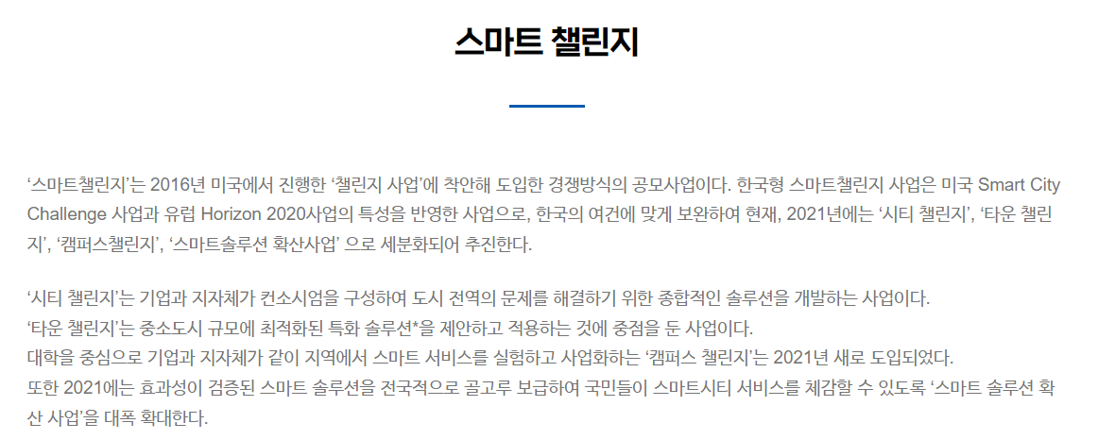
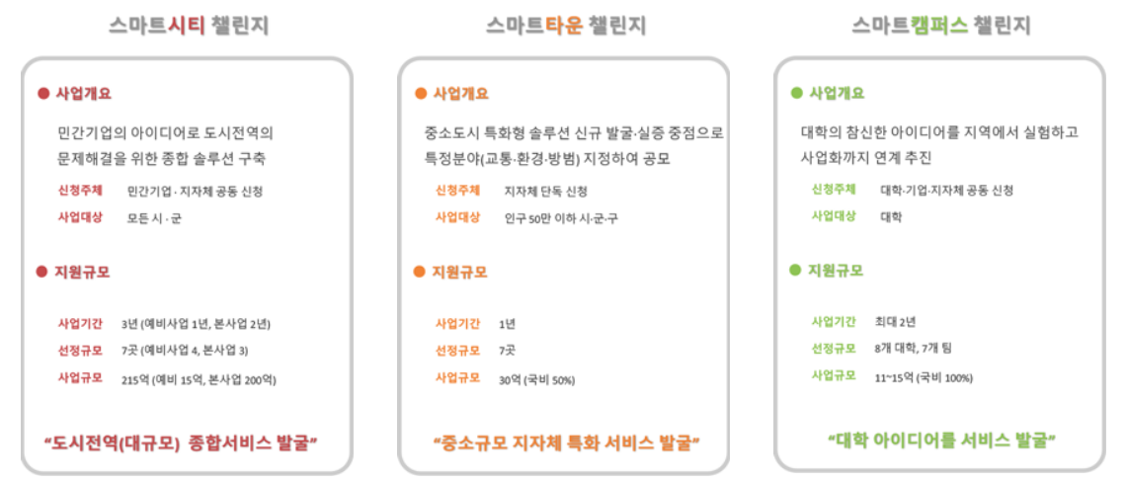
스마트모빌러티서비스 프로젝트 참고
https://smartcity.go.kr/%EC%A0%95%EC%B1%85/%EC%A0%95%EC%B1%85%EC%82%AC%EC%97%85/%EC%8A%A4%EB%A7%88%ED%8A%B8-%EC%B1%8C%EB%A6%B0%EC%A7%80/
https://smartcity.go.kr/%ed%94%84%eb%a1%9c%ec%a0%9d%ed%8a%b8/%ec%8a%a4%eb%a7%88%ed%8a%b8-%ec%b1%8c%eb%a6%b0%ec%a7%80/

Slide 4
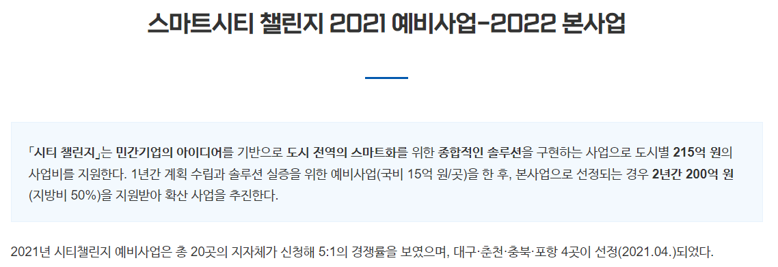
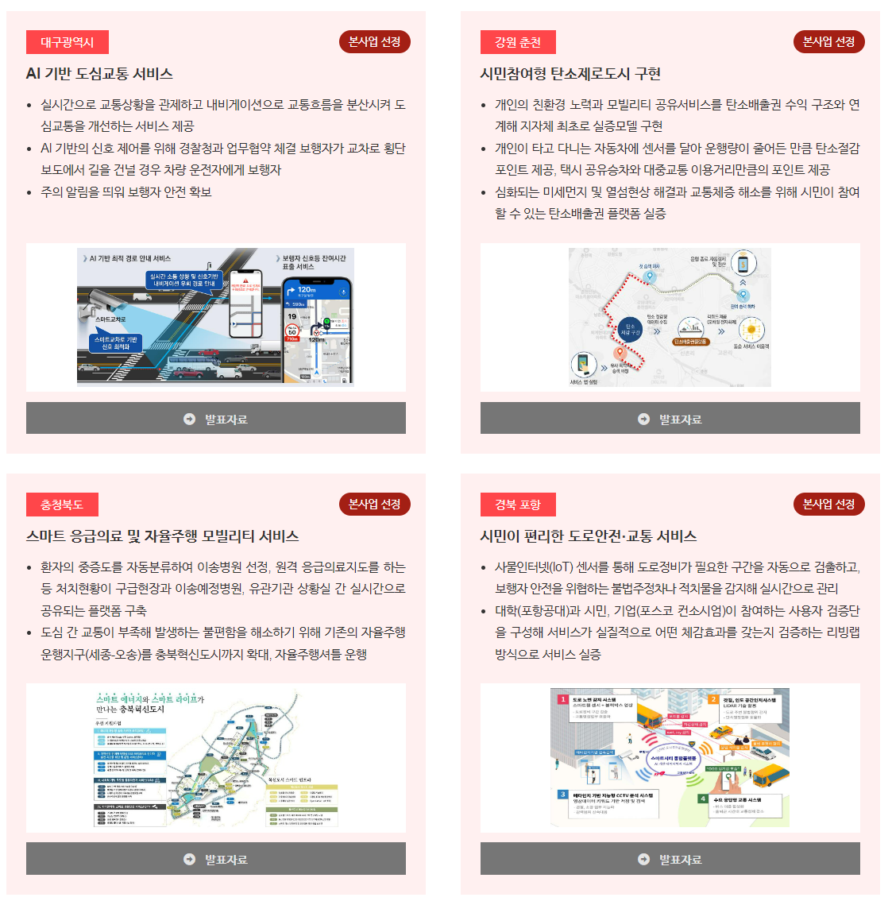
스마트모빌러티서비스 프로젝트 참고
https://smartcity.go.kr/%ed%94%84%eb%a1%9c%ec%a0%9d%ed%8a%b8/%ec%8a%a4%eb%a7%88%ed%8a%b8-%ec%b1%8c%eb%a6%b0%ec%a7%80/%ec%8a%a4%eb%a7%88%ed%8a%b8%ec%8b%9c%ed%8b%b0-%ec%b1%8c%eb%a6%b0%ec%a7%80/2021-%ec%98%88%eb%b9%84%ec%82%ac%ec%97%85/

Slide 5
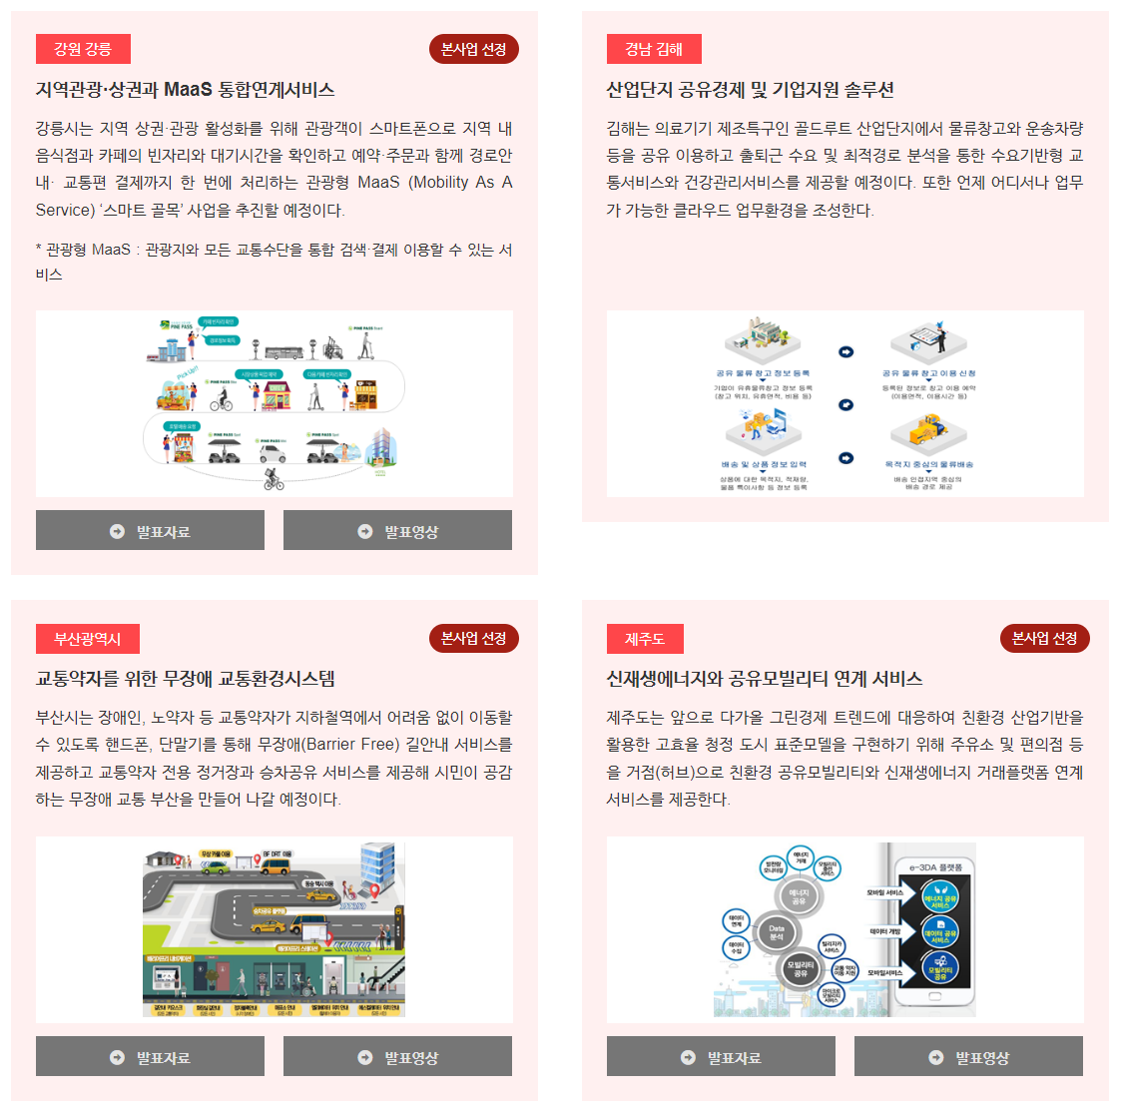
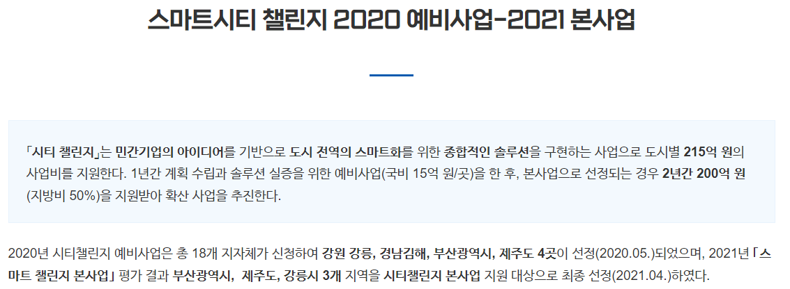
스마트모빌러티서비스 프로젝트 참고
https://smartcity.go.kr/%ed%94%84%eb%a1%9c%ec%a0%9d%ed%8a%b8/%ec%8a%a4%eb%a7%88%ed%8a%b8-%ec%b1%8c%eb%a6%b0%ec%a7%80/%ec%8a%a4%eb%a7%88%ed%8a%b8%ec%8b%9c%ed%8b%b0-%ec%b1%8c%eb%a6%b0%ec%a7%80/2020-%ec%98%88%eb%b9%84%ec%82%ac%ec%97%85/

